Slide 1


DỰ ÁN PBL1
Quản Lý Thư Viện
Bởi: Nguyễn Minh Tuấn
Class: 23ktmt2

Slide 2


Mục Lục
giới thiệu về đề tài
01
phân tích và thiết kế chương trình
02
kết luận đề xuất hướng phát triển trong tương lai
03
phụ lục
04

Slide 3
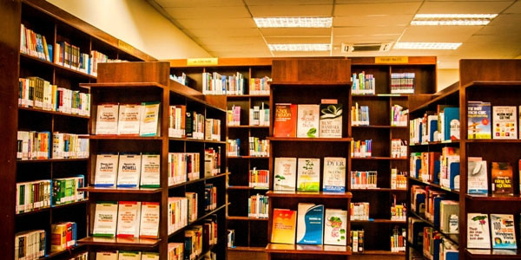
1.Giới thiệu
1. quản lý thông tin về sách và độc giả.
2. quản lý thông tin về khách hàng.
3. quản lý thông tin liên quan đến mượn trả
graph text

Slide 4

2.Phân tích và thiết kế chương trình
A. mô hình sử dụng.
B. Mô hình hoạt động.
C. Mô hình tuần tự.
D. Mô Hình class.

Slide 5

Mô Hình Sử Dụng
Quản lý tập sách
Quản lý những người yêu sách
Quản lý việc mượn và trả tập sách
Tìm kiếm và khám phá tập sách
Thống kê và kể chuyện
Quản lý những người dùng và phân quyền
Quản lý những tấm vé phạt và thông báo

Slide 6
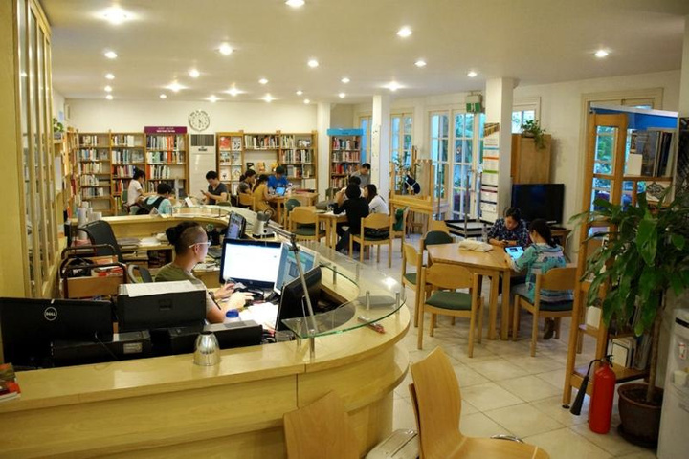
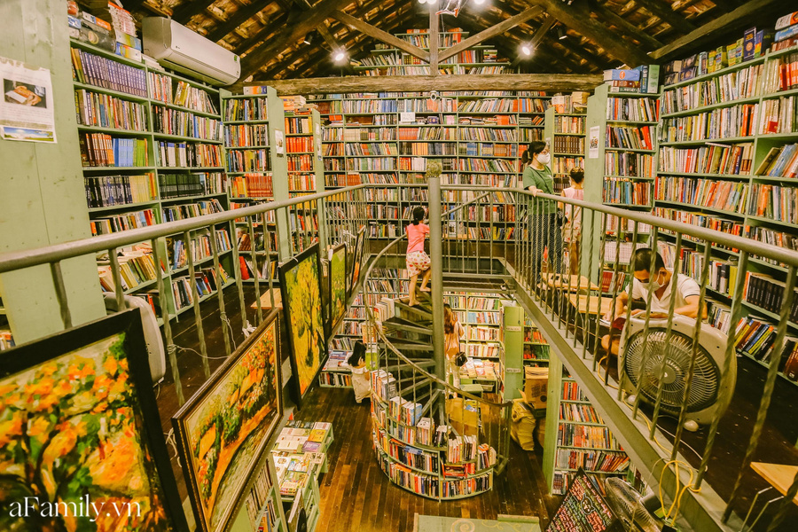
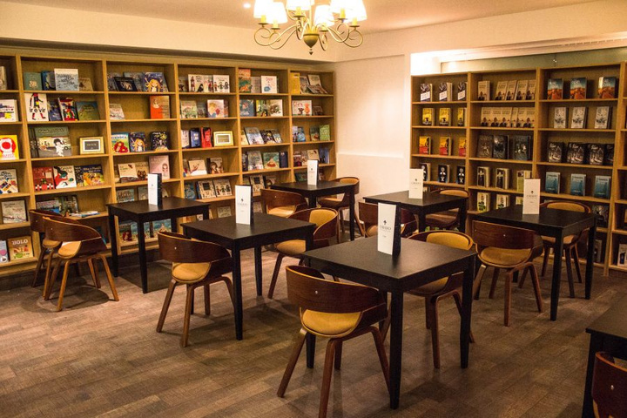
Mô Hình Hoạt Động
bước 1:
thêm sách vào thư viện
bước 2:
tìm kiếm sách và mượn sách
bước 3:
quản lý độc giả mượn và trả sách

Slide 7
Mô hình tuần tự
bước 1:
đăng nhập
bước 2 :
tìm và mượn sách
bước 3:
trả sách
bước 4:
tiếp tục mượn và trả sách

Slide 8

Mô Hình Class
01
class sach
02
class NguoiDung
03
class thuVien

Slide 9
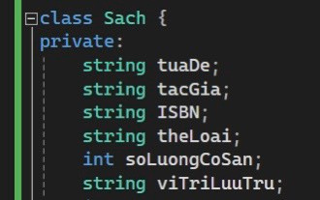
class sach
string tuaDe :lưu trữ tựa đề
ví dụ: lập trình cơ bản c++
string tacGia: lưu trữ tên tác giả
ví dụ: Nguyễn Văn A
string ISBN: lưu trữ mã của sách
ví dụ: 100230
string theLoai: lưu trữ thể loại sách
ví dụ: hoạt hình.thám tử...
string vitriluutru: lưu trữ vị trí của sách trong thư viên
ví dụ: kệ H ngăn B
int soLuongCoSan: lưu trữ số lượng của từng loại sách
ví dụ: truyện tranh số lượng 150 cuốn

Slide 10
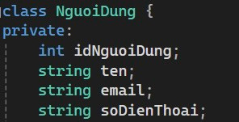
Class NguoiDung
Int IDNguoiDung: dùng để lưu ID của người dùng các chức năng của thư viện sach.
string ten:lưu trữ tên của người dùng.
Vi dụ :Nguyễn Văn B.
String email:dùng để lưu trữ email người dùng.
Ví dụ:nguyenvana@gmail.com
String soDienThoai: lưu trữ số điện thoại của người dùng.
Ví dụ:0988998782

Slide 11
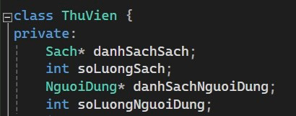
Class ThuVien
Sach* danhsachsach: đây là con trỏ trỏ đến mảng các đối tượng kiểu Sach.
Int soLuongSach: dùng để lưu trữ số lượng sách trong thư viện.
Ví dụ :số sách tổng thư viện có.
NguoiDung* danhSachNguoiDung: đây là con trỏ trỏ đến mảng các đối tượng kiểu NguoiDung.

Slide 12
3.Kết luận và đề ra hướng phát triển trong tương lai
Tối Ưu Quy trình Mượn/Trả sách: Quy trình mượn/trả sách cần được tối ưu hóa để tiết kiệm thời gian và nâng cao trải nghiệm của người dùng. Điều này có thể bao gồm sử dụng công nghệ để tự động hóa các quy trình và giảm bớt thủ tục phức tạp.
Dịch vụ Hỗ trợ Thông minh: Cung cấp các dịch vụ hỗ trợ thông minh như hệ thống tìm kiếm sách, gợi ý đề xuất sách dựa trên sở thích cá nhân, và cung cấp thông tin chi tiết về sách và tác giả để người dùng có thể dễ dàng chọn lựa.
Quản lý Tổ chức và Người dùng: Hệ thống cần tổ chức sách một cách logic và hiệu quả để dễ dàng truy cập. Đồng thời, quản lý thông tin và hoạt động của người dùng là quan trọng để cung cấp dịch vụ cá nhân hóa và đáp ứng nhu cầu đa dạng của họ.
Tạo Môi trường Thân thiện và Tiện lợi: Mục tiêu cuối cùng là tạo ra một môi trường thân thiện và tiện lợi cho độc giả. Điều này có thể bao gồm cải thiện không gian vật lý của thư viện, cung cấp các dịch vụ trực tuyến, và tạo ra các chương trình và sự kiện phong phú để thu hút người dùng.
Aaron Loeb
Juliana Silva
Daniel Gallego
Project manager
CEO & Founder
IT Expert
Marketing Head

Slide 13


THANK YOU!

